Slide 1
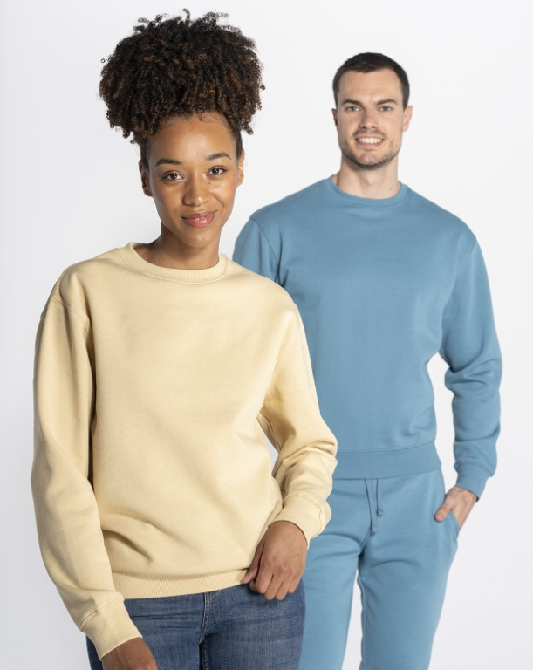
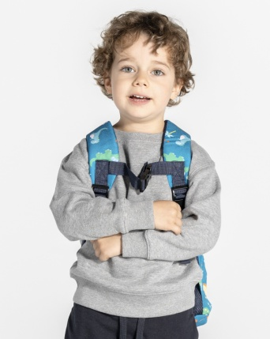

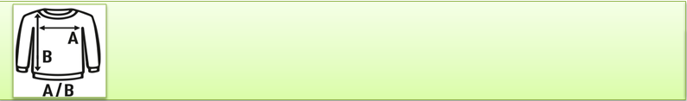




























































SUDADERA CUELLO REDONDO
Sudadera clásica unisex con cuello redondo perfecta para personalizar. Disponible en 61 colores desde la talla XS hasta la 3XL. Por su composición más alta en poliéster, algunos de nuestros clientes utilizan la sudadera blanca para sublimar.
Características:
Doble costura en cuello, puños y bajo. 2x1 canalé con elastano en puños y bajo. 290 g/m² aprox.
60% Algodón / 40% Poliéster reciclado.
GM: 61% algodón /31% poliéster reciclado / 8% viscosa DGM: 60% poliéster reciclado / 40% algodón
AS: 67% algodón / 31% poliéster reciclado/ 2% viscosa Fluor: 70% poliéster reciclado / 30% algodón
Aseguramos que nuestras sudaderas no generan pillling (excepto los colores flúor que por su composición es susceptible de pilling)
60% Algodón / 40% Poliéster reciclado. Gramaje: 290 gr.
Caja/Box 25
Paquete/Pack 25
TALLAS Niño
EU | 1-2 | 3-4 | 5-6 | 7-8 | 9-11 | 12-14
Ancho | 33cm | 36 cm | 39 cm | 42 cm | 46cm | 50cm
Largo | 40cm | 43cm | 46 cm | 53 cm | 58 cm | 61cm
TALLAS Adulto
EU | XS | S | M | L | XL | 2XL | 3XL
Ancho | 51 cm | 54 cm | 57 cm | 60 cm | 63 cm | 66 cm | 70 cm
Largo | 63 cm | 66 cm | 69 cm | 72 cm | 76 cm | 78 cm | 81 cm
White (WH)
Black (BK)
Red (RD)
Navy (NY)
Royal Blue (RB)
Aqua (AQ)
Ash Melange (AS)
Bottle Green (BG)
Brown (BR)
Burgundy (BU)
Forest Green (FG)
Graphite (GF)
Grey Melange (GM)
Kelly Green (KG)
Khaki (KH)
Lavender (LV)
Orange (OR)
Pink (PK)
Purple (PU)
Raspberry (RP)
Sky Blue (SK)
Gold (SY)
Mint Green (MG)
Charcoal (CHC)
Apple (AP)
Dark Grey Melange (DGM)
Butter Cream (BT)
Pink Vintage (PV)
Tropical Green (TP)
COLORES NUEVOS
CR
Canary Red
IB
Ice Blue
LS
Lime Stone
LY
Light Yellow
SA
Sand
AL
Azalea
FUF
Fucsia Fluor
LMF
Lime Fluor
ORF
Orange Fluor
SYF
Gold Fluor
CO
Coral
DNH
Denim Heather
CHCH
Charcoal Heather
SL
Silver
AQM
Aquamarine
MO
Moss Green
VI
Violet
APR
Apricot
PB
Petrol Blue
ML
Mauve Light
OC
Ocher
LP
Light Purple
DP
Dusty Purple
KB
Klein Blue
PKG
Pink Gum
TE
Teal
AN
Ancient Pink
AE
Aloe
LEY
Lemon Yellow
OD ORCHID
FD
Future Dark
MM
Mocha Mousse

Slide 2
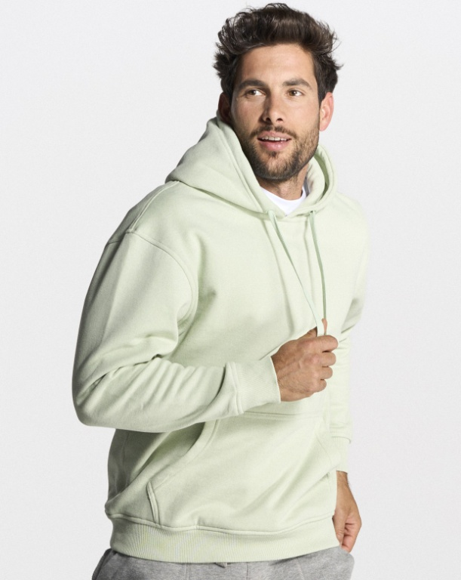
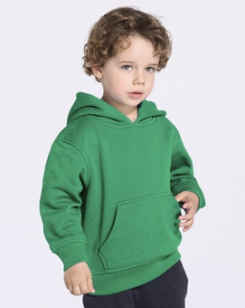
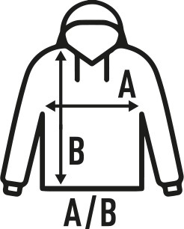

SUDADERA CANGURO CAPUCHA
Sudadera con capucha para hombre con bolsillo de canguro y cordón de ajuste a tono. Disponible en 61 colores y desde la talla XS hasta la 3 XL. Por su composición más alta en poliéster, algunos de nuestros clientes utilizan la sudadera blanca para sublimar.
Características:
Sudadera con capucha. Cordón de ajuste a tono. Bolsillo canguro.
2x1 canalé con elastano en puños y bajo. 290 g/m² aprox.
60% Algodón / 40% Poliéster reciclado.
GM: 61% algodón /31% poliéster reciclado / 8% viscosa DGM: 60% poliéster reciclado / 40% algodón
AS: 67% algodón / 31% poliéster reciclado / 2% viscosa Fluor: 70% poliéster reciclado / 30% algodón
Aseguramos que nuestras sudaderas no generan pillling (excepto los colores flúor que por su composición es susceptible de pilling)
60% Algodón / 40% Poliéster reciclado. Gramaje: 290 gr.
TALLAS Niño
EU | 1-2 | 3-4 | 5-6 | 7-8 | 9-11 | 12-14
Ancho | 33cm | 36 cm | 39 cm | 42 cm | 46cm | 50cm
Largo | 40cm | 43cm | 46 cm | 53 cm | 58 cm | 61cm
TALLAS Adulto
EU | XS | S | M | L | XL | 2XL | 3XL | 4XL | 5XL
Ancho | 52 cm | 54 cm | 56 cm | 58 cm | 60 cm | 62 cm | 64 cm | 67cm | 69cm
Largo | 67 cm | 69 cm | 70 cm | 71 cm | 72 cm | 74 cm | 76 cm | 78cm | 80cm
White (WH)
Black (BK)
Red (RD)
Navy (NY)
Royal Blue (RB)
Aqua (AQ)
Ash Melange (AS)
Bottle Green (BG)
Brown (BR)
Burgundy (BU)
Denim (DN)
Forest Green (FG)
Graphite (GF)
Grey Melange (GM)
Kelly Green (KG)
Khaki (KH)
Lavender (LV)
Orange (OR)
Pink (PK)
Purple (PU)
Sand (SA)
Sky Blue (SK)
Gold (SY)
Mint Green (MG)
Charcoal (CHC)
Apple (AP)
Dark Grey Melange (DGM)
Butter Cream (BT)
Pink Vintage (PV)
Tropical Green (TP)
Moss Green (MO)
COLORES NUEVOS
CR
Canary Red
IB
Ice Blue
LS
Lime Stone
LY
Light Yellow
AL
Azalea
FUF
Fucsia Fluor
LMF
Lime Fluor
ORF
Orange Fluor
SYF
Gold Fluor
CO
Coral
DNH CHCH
Denim Heather Charcoal Heather
SL
Silver
AQM
Aquamarine
VI
Violet
APR
Apricot
PB
Petrol Blue
ML
Mauve Light
OC
Ocher
LP
Light Purple
DP
Dusty Purple
KB
Klein Blue
PKG
Pink Gum
TE
Teal
AN
Ancient Pink
AE
Aloe
LEY
Lemon Yellow
OD ORCHID
FD
Future Dark
MM
Mocha Mousse

